Slide 1
EJECUCIÓN PRESUPUESTARIA DE GASTOS ACUMULADA AL MES DE ABRIL 2019 PARTIDA 26: MINISTERIO DEL DEPORTE
Valparaíso, junio 2019

Slide 2
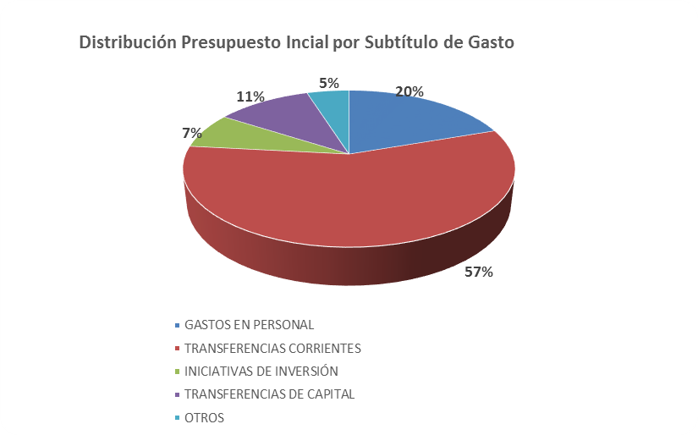
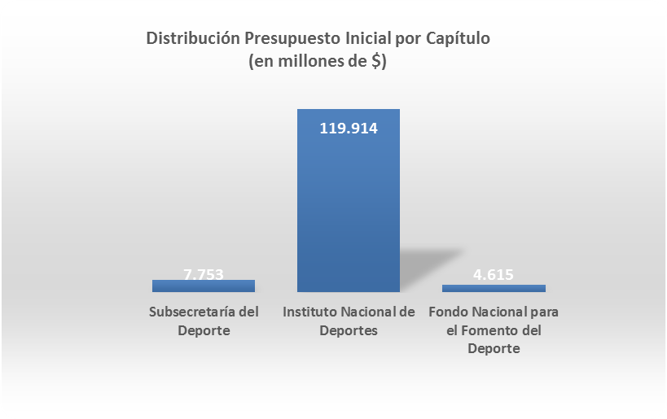
EJECUCIÓN ACUMULADA DE GASTOS A ABRIL 2019 PARTIDA 26 MINISTERIO DEL DEPORTE
Principales hallazgos
Para el año 2019, el Ministerio del Deporte cuenta con un presupuesto aprobado de $132.282 millones.
Su distribución por Subtítulos considera: un 57% para Transferencias Corrientes, 20% en Gastos en Personal, 11% Transferencias de Capital y 7% Iniciativas de Inversión.
En cuanto a los Servicios, los recursos se destinan en un 90% al Instituto Nacional del Deporte (IND), 5,9% a Secretaría del Deporte y 3,7% a Fondo del Fomento Deportivo (FFD).

Slide 3
EJECUCIÓN ACUMULADA DE GASTOS A ABRIL 2019 PARTIDA 26 MINISTERIO DEL DEPORTE
Principales hallazgos
La ejecución en el mes de abril fue de $5.993 millones, equivalente a un 4,5% del presupuesto vigente, inferior a la de igual periodo del año 2018.
Con ello, el gasto acumulado a abril asciende a $29.734 millones, equivalentes a un 22,5% del presupuesto vigente, levemente inferior a la de años anteriores (25,3% en 2018 y 24,7% en 2017)
No se observa variaciones de presupuesto respecto a la Ley Inicial.
Del comportamiento del gasto mensual de años anteriores del Ministerio, se observa que normalmente inicia el año con una ejecución entre el 2% y 3%, para luego acelerar en el segundo semestre y terminar en diciembre ejecutando en torno al 18%, tal como se muestra en el gráfico de ejecución mensual.

Slide 4
EJECUCIÓN ACUMULADA DE GASTOS A ABRIL 2019 PARTIDA 26 MINISTERIO DEL DEPORTE

Slide 5
EJECUCIÓN ACUMULADA DE GASTOS A ABRIL 2019 PARTIDA 26 MINISTERIO DEL DEPORTE
Principales hallazgos
Inversiones: Proyectos de Infraestructura (Iniciativas de Inversión + Transferencias de Capital).
Total 2019 $24.361 millones, (reducción de 18,2% respecto de 2018).
Se han ejecutado, en cada unos de estos subtítulos 0% y 29,8% respectivamente.
Proyectos de Infraestructura inversiones en recintos deportivos de propiedad fiscal y no fiscales (municipales y otros):
Subt. 31 Iniciativas de Inversión | Ley 2019 MM$
Centro Deportivo Integral ade Independencia | 443
CEVS Tocopilla | 1.442
Reposición Recinto Deportivo CENDYR Ovalle | 41
Centros de Alto Rendimiento | 1.181
Estadio Nacional | 1.870
Proyectos Regionales | 4.318
Panamericanos y Parapanamericanos | 510
Subtotal Iniciativas de Inversión | 9.805
Subt. 33 Transferencias de Capital | Ley 2019 MM$
Centro Deportivo integral Graneros | 2.648
CEVS La Unión | 515
Estadio Municipal de San Antonio | 5.583
Estadio Tierra de Campeones de Iquique | 4.475
Parque de Peñalolen | 322
Panamericanos y Parapanamericanos | 862
Cancha de Futbol y cesped sintético Costanera Talca | 150
Subtotal Transferencias de Capital | 14.555

Slide 6
EJECUCIÓN ACUMULADA DE GASTOS A ABRIL 2019 PARTIDA 26 MINISTERIO DEL DEPORTE
Principales hallazgos
El presupuesto 2019 implicó un incremento de 6,4% respecto de 2018.
Dicho crecimiento está relacionado a: los juegos Panamericanos y Parapanamericanos 2023, los juegos Binacionales, el Rally Dakar y 2 nuevos centros de Elige Vivir Sano.
Dado que el 90% del Presupuesto está en Transferencias corrientes del IND, a continuación se detalla las principales transferencias:
Fortalecimiento del Deporte de Rendimiento Convencional y Paralímpico: $20.040 millones, para el deporte de alto rendimiento nacional en eventos olímpicos. Plan Piloto Detección de Talentos Regiones del Bío Bío, Coquimbo y de Aysén; Rally Dakar ($1.314 millones), ATP Tour $319 millones, PGA Tour $41 millones, Vuelta Ciclistica $154 millones.
Sistema Nacional de Competencias Deportivas ($12.590 millones). Para Juegos binacionales y Juegos de la Juventud, con participación de Bolivia, Perú y Chile, Integración Araucanía y Juegos de la Integración Andina donde participan Argentina y Chile, juegos deportivos escolares, juegos nacionales, ligas escolares y de educación superior.
Gestión de Recintos Deportivos: Nuevo programa con $7.988 millones para a) Operación Centro Deportivos Integrales de Caldera, San Ramón, Lo Espejo, Punta Arenas, Independencia, Mariquina y Graneros; b) Centros de Alto Rendimiento de los deportistas de elite (3.300 deportistas); c) Recintos en movimiento: mantención Parque Peñalolén, Polideportivo Renato Raggio en Valparaíso y el Polideportivo Rufino Bernedo de Temuco. d) Estadio Nacional y; e) Otros Recintos Deportivos.
Juegos Panamericanos y Parapanamericanos2023: $5.021 millones.
Deporte Participación Público: $8.325 millones.
Crecer en Movimiento: $7.209 millones. ex Escuelas Deportivas Integrales, se reformula el programa incorporando el nivel de enseñanza media. Su objetivo es mejorar la condición física de los beneficiarios a través de juegos, deporte escolar y una estructura articulada. Durante el año 2019, este programa proyecta beneficiar a 221.397 niñas, niños y adolescentes.

Slide 7
EJECUCIÓN ACUMULADA DE GASTOS A ABRIL DE 2019 PARTIDA 26 MINISTERIO DEL DEPORTE
en miles de pesos de 2019
Subtítulo |  | Presupuesto 2019 |  |  | Ejecución
 |  | Ley 2019 | Vigente | Variación | Ejecución Acumulada | % Ejecución Ley 2019 | % Ejecución Ppto. Vigente
 | GASTOS | 132.282.647 | 132.282.647 | 0 | 29.734.218 | 22,5% | 22,5%
21 | GASTOS EN PERSONAL | 26.071.176 | 26.071.176 | 0 | 8.496.690 | 32,6% | 32,6%
22 | BIENES Y SERVICIOS DE CONSUMO | 5.304.311 | 5.304.311 | 0 | 1.118.604 | 21,1% | 21,1%
23 | PRESTACIONES DE SEGURIDAD SOCIAL | 42.150 | 42.150 | 0 | 0 | 0,0% | 0,0%
24 | TRANSFERENCIAS CORRIENTES | 75.376.485 | 75.376.485 | 0 | 15.494.841 | 20,6% | 20,6%
25 | INTEGROS AL FISCO | 552.508 | 552.508 | 0 | 134.718 | 24,4% | 24,4%
29 | ADQUISICIÓN DE ACTIVOS NO FINANCIEROS | 573.869 | 573.869 | 0 | 144.987 | 25,3% | 25,3%
31 | INICIATIVAS DE INVERSIÓN | 9.805.444 | 9.805.444 | 0 | 0 | 0,0% | 0,0%
33 | TRANSFERENCIAS DE CAPITAL | 14.555.704 | 14.555.704 | 0 | 4.344.378 | 29,8% | 29,8%
34 | SERVICIO DE LA DEUDA | 1.000 | 1.000 | 0 | 0 | 0,0% | 0,0%

Slide 8
EJECUCIÓN ACUMULADA DE GASTOS A ABRIL 2019 PARTIDA 26 MINISTERIO DEL DEPORTE RESUMEN POR CAPÍTULOS
en miles de pesos de 2019
Subtítulo |  |  | Presupuesto 2018 |  |  | Ejecución
 |  |  | Ley 2018 | Vigente | Variación | Ejecución Acumulada | % Ejecución Ley 2018 | % Ejecución Ppto. Vigente
01 |  | Subsecretaría del Deporte | 7.753.173 | 7.753.173 | 0 | 2.039.426 | 26,3% | 26,3%
02 |  | Instituto Nacional de Deportes | 124.529.474 | 124.529.474 | 0 | 27.694.792 | 22,2% | 22,2%
 | 01 | Instituto Nacional de Deportes | 119.914.130 | 119.914.130 | 0 | 27.473.806 | 22,9% | 22,9%
 | 02 | Fondo Nacional para el Fomento del Deporte | 4.615.344 | 4.615.344 | 0 | 220.986 | 4,8% | 4,8%
Fuente: Elaboración propia en base a informes de ejecución presupuestaria mensual de DIPRES

Slide 9
EJECUCIÓN ACUMULADA DE GASTOS A ABRIL DE 2019 PARTIDA 26. CAPÍTULO 01. PROGRAMA 01: SUBSECRETARÍA DEL DEPORTE
en miles de pesos de 2019
Subtítulo |  |  |  | Presupuesto 2019 |  |  | Ejecución
 |  |  |  | Ley 2019 | Vigente | Variación | Ejecución Acumulada | % Ejecución Ley 2019 | % Ejecución Ppto. Vigente
 |  |  | GASTOS | 7.753.173 | 7.753.173 | 0 | 2.039.426 | 26,3% | 26,3%
21 |  |  | GASTOS EN PERSONAL | 4.690.072 | 4.690.072 | 0 | 1.447.803 | 30,9% | 30,9%
22 |  |  | BIENES Y SERVICIOS DE CONSUMO | 1.549.127 | 1.549.127 | 0 | 280.988 | 18,1% | 18,1%
24 |  |  | TRANSFERENCIAS CORRIENTES | 1.370.485 | 1.370.485 | 0 | 291.179 | 21,2% | 21,2%
 | 03 |  | A Otras Entidades Públicas | 1.370.485 | 1.370.485 | 0 | 291.179 | 21,2% | 21,2%
 |  | 002 | Comisión Nacional de Dopaje | 591.911 | 591.911 | 0 | 105.478 | 17,8% | 17,8%
 |  | 003 | Planes Deportivos Comunales | 503.393 | 503.393 | 0 | 89.823 | 17,8% | 17,8%
 |  | 004 | Promoción de la Actividad Física y Deporte | 275.181 | 275.181 | 0 | 95.878 | 34,8% | 34,8%
29 |  |  | ADQUISICIÓN DE ACTIVOS NO FINANCIEROS | 143.489 | 143.489 | 0 | 19.456 | 13,6% | 13,6%
 | 03 |  | Vehículos | 18.540 | 18.540 | 0 | 15.425 | 83,2% | 83,2%
 | 04 |  | Mobiliario y Otros | 2.640 | 2.640 | 0 | 1.230 | 46,6% | 46,6%
 | 06 |  | Equipos Informáticos | 45.166 | 45.166 | 0 | 0 | 0,0% | 0,0%
 | 07 |  | Programas Informáticos | 77.143 | 77.143 | 0 | 2.801 | 3,6% | 3,6%

Slide 10
EJECUCIÓN ACUMULADA DE GASTOS A ABRIL DE 2019 PARTIDA 26. CAPÍTULO 02. PROGRAMA 01: INSTITUTO NACIONAL DE DEPORTES
en miles de pesos 2019
Subtítulo |  |  |  | Presupuesto 2019 |  |  | Ejecución
 |  |  |  | Ley 2019 | Vigente | Variación | Ejecución Acumulada | % Ejecución Ley 2019 | % Ejecución Ppto. Vigente
 |  |  | GASTOS | 119.914.130 | 119.914.130 | 0 | 27.473.806 | 22,9% | 22,9%
21 |  |  | GASTOS EN PERSONAL | 21.381.104 | 21.381.104 | 0 | 7.048.887 | 33,0% | 33,0%
22 |  |  | BIENES Y SERVICIOS DE CONSUMO | 3.521.527 | 3.521.527 | 0 | 776.412 | 22,0% | 22,0%
23 |  |  | PRESTACIONES DE SEGURIDAD SOCIAL | 42.150 | 42.150 | 0 | 0 | 0,0% | 0,0%
 | 03 |  | Prestaciones Sociales del Empleador | 42.150 | 42.150 | 0 | 0 | 0,0% | 0,0%
24 |  |  | TRANSFERENCIAS CORRIENTES | 69.624.313 | 69.624.313 | 0 | 15.043.880 | 21,6% | 21,6%
 | 01 |  | Al Sector Privado | 53.864.898 | 53.864.898 | 0 | 11.985.463 | 22,3% | 22,3%
 |  | 337 | Fortalecimiento del Deporte de Rendimiento Convencional y Paralímpico | 20.040.952 | 20.040.952 | 0 | 5.951.545 | 29,7% | 29,7%
 |  | 338 | Art.5° Letra e) D.L. 1.298 y Ley 19.135 | 6.280 | 6.280 | 0 | 0 | 0,0% | 0,0%
 |  | 340 | Art.1° Ley 19.135 C.O.CH. | 276.737 | 276.737 | 0 | 276.737 | 100,0% | 100,0%
 |  | 341 | Art. 1° Ley 19.135 Fed. D. Nacional | 1.798.792 | 1.798.792 | 0 | 1.508.123 | 83,8% | 83,8%
 |  | 345 | Art. Unico Ley N° 19.909 | 176.775 | 176.775 | 0 | 0 | 0,0% | 0,0%
 |  | 354 | ADO - Chile | 531.430 | 531.430 | 0 | 255.773 | 48,1% | 48,1%
 |  | 358 | Deporte Participación Privado | 62.738 | 62.738 | 0 | 38.488 | 61,3% | 61,3%
 |  | 359 | Sistema Nacional de Competencias Deportivas | 12.590.266 | 12.590.266 | 0 | 668.279 | 5,3% | 5,3%
 |  | 361 | Programa de Normalización de Infraestructura Deportiva | 870.021 | 870.021 | 0 | 106.463 | 12,2% | 12,2%
 |  | 362 | Crecer en Movimiento | 242.014 | 242.014 | 0 | 0 | 0,0% | 0,0%
 |  | 365 | Sistema Nacional de Capacitación y Acreditación Deportiva | 378.480 | 378.480 | 0 | 15.347 | 4,1% | 4,1%
 |  | 368 | Gestión de Recintos Deportivos | 7.988.779 | 7.988.779 | 0 | 1.958.221 | 24,5% | 24,5%
 |  | 381 | Asistencia a la Carrera Deportiva | 3.879.864 | 3.879.864 | 0 | 1.206.487 | 31,1% | 31,1%
 |  | 382 | Juegos Paramericanos y Parapanamericanos 2023 | 5.021.770 | 5.021.770 | 0 | 0 | 0,0% | 0,0%
 | 03 |  | A Otras Entidades Públicas | 15.759.415 | 15.759.415 | 0 | 3.058.417 | 19,4% | 19,4%
 |  | 057 | Deporte Participación Público | 8.325.488 | 8.325.488 | 0 | 1.389.146 | 16,7% | 16,7%
 |  | 058 | Programa de Saneamiento de Títulos de Propiedad Deportiva | 224.869 | 224.869 | 0 | 224.869 | 100,0% | 100,0%
 |  | 061 | Crecer en Movimiento | 7.209.058 | 7.209.058 | 0 | 1.444.402 | 20,0% | 20,0%
25 |  |  | INTEGROS AL FISCO | 552.508 | 552.508 | 0 | 134.718 | 24,4% | 24,4%
 | 01 |  | Impuestos | 552.508 | 552.508 | 0 | 134.718 | 24,4% | 24,4%
29 |  |  | ADQUISICIÓN DE ACTIVOS NO FINANCIEROS | 430.380 | 430.380 | 0 | 125.531 | 29,2% | 29,2%
 | 03 |  | Vehículos | 35.020 | 35.020 | 0 | 0 | 0,0% | 0,0%
 | 04 |  | Mobiliario y Otros | 19.488 | 19.488 | 0 | 288 | 1,5% | 1,5%
 | 05 |  | Máquinas y Equipos | 13.661 | 13.661 | 0 | 188 | 1,4% | 1,4%
 | 06 |  | Equipos Informáticos | 70.721 | 70.721 | 0 | 28.476 | 40,3% | 40,3%
 | 07 |  | Programas Informáticos | 291.490 | 291.490 | 0 | 96.579 | 33,1% | 33,1%
31 |  |  | INICIATIVAS DE INVERSIÓN | 9.805.444 | 9.805.444 | 0 | 0 | 0,0% | 0,0%
 | 02 |  | Proyectos | 9.805.444 | 9.805.444 | 0 | 0 | 0,0% | 0,0%
33 |  |  | TRANSFERENCIAS DE CAPITAL | 14.555.704 | 14.555.704 | 0 | 4.344.378 | 29,8% | 29,8%
 | 01 |  | Al Sector Privado | 150.682 | 150.682 | 0 | 0 | 0,0% | 0,0%
 |  | 001 | Aportes al Sector Privado | 150.682 | 150.682 | 0 | 0 | 0,0% | 0,0%
 | 03 |  | A Otras Entidades Públicas | 14.405.022 | 14.405.022 | 0 | 4.344.378 | 30,2% | 30,2%
 |  | 002 | Aportes para Inversiones en Infraestructura Deportiva | 14.405.022 | 14.405.022 | 0 | 4.344.378 | 30,2% | 30,2%
34 |  |  | SERVICIO DE LA DEUDA | 1.000 | 1.000 | 0 | 0 | 0,0% | 0,0%
 | 07 |  | Deuda Flotante | 1.000 | 1.000 | 0 | 0 | 0,0% | 0,0%

Slide 11
EJECUCIÓN ACUMULADA DE GASTOS ABRIL DE 2019 PARTIDA 26. CAPÍTULO 02. PROGRAMA 02: FONDO NACIONAL PARA EL FOMENTO DEL DEPORTE
en miles de pesos de 2019
Subtítulo |  |  |  | Presupuesto 2019 |  |  | Ejecución
 |  |  |  | Ley 2019 | Vigente | Variación | Ejecución Acumulada | % Ejecución Ley 2019 | % Ejecución Ppto. Vigente
 |  |  | GASTOS | 4.615.344 | 4.615.344 | 0 | 220.986 | 4,8% | 4,8%
22 |  |  | BIENES Y SERVICIOS DE CONSUMO | 233.657 | 233.657 | 0 | 61.204 | 26,2% | 26,2%
24 |  |  | TRANSFERENCIAS CORRIENTES | 4.381.687 | 4.381.687 | 0 | 159.782 | 3,6% | 3,6%
 | 01 |  | Al Sector Privado | 2.377.970 | 2.846.675 | 468.705 | 159.782 | 6,7% | 5,6%
 |  | 346 | Formación para el Deporte | 695.174 | 911.174 | 216.000 | 53.813 | 7,7% | 5,9%
 |  | 347 | Deporte Recreativo | 707.497 | 719.497 | 12.000 | 27.336 | 3,9% | 3,8%
 |  | 348 | Deporte de Competición | 947.505 | 1.138.505 | 191.000 | 63.450 | 6,7% | 5,6%
 |  | 349 | Ciencias del Deporte | 27.794 | 77.499 | 49.705 | 15.183 | 54,6% | 19,6%
 | 03 |  | A Otras Entidades Públicas | 2.003.717 | 1.535.012 | -468.705 | 0 | 0,0% | 0,0%
 |  | 042 | Ciencias del Deporte | 132.311 | 62.311 | -70.000 | 0 | 0,0% | 0,0%
 |  | 050 | Formación para el Deporte | 706.401 | 490.401 | -216.000 | 0 | 0,0% | 0,0%
 |  | 051 | Deporte Recreativo | 521.577 | 529.872 | 8.295 | 0 | 0,0% | 0,0%
 |  | 052 | Deporte de Competición | 643.428 | 452.428 | -191.000 | 0 | 0,0% | 0,0%

